Slide 1
CHƯƠNG III: DÒNG ĐIỆN TRONG CÁC MÔI TRƯỜNG
BÀI 13:
DÒNG ĐIỆN TRONG KIM LOẠI

Slide 3
THẢO LUẬN NHÓM
Nhóm 1 | Nhóm 2 | Nhóm 3 | Nhóm 4
I. Bản chất của dòng điện trong kim loại 1. Mạng tinh thể là gì? 2. Nguyên nhân gây mất trật tự của mạng tinh thể? 3. Nêu hạt tải điện trong kim loại? Bản chất của dòng điện trong kim loại là gì? 4. Hãy nêu những nguyên nhân gây ra điện trở của kim loại? | II. Sự phụ thuộc của điện trở suất của kim loại theo nhiệt độ: 1. Giải thích sự thay đổi điện trở của kim loại khi nhiệt độ tăng, khi nhiệt độ giảm? 2. Xác định công thức thể hiện sự phụ thuộc của điện trở vào nhiệt độ? | III. Hiện tượng siêu dẫn: 1. Hiện tượng siêu dẫn là gì? 2. Nêu một số ứng dụng của hiện tượng siêu dẫn | IV. Hiện tượng nhiệt điện: 1. Thế nào là cặp nhiệt điện? 2. Nêu hiện tượng nhiệt điện? Công thức? Nêu những ứng dụng của hiện tượng nhiệt điện?

Slide 4
I. BẢN CHẤT CỦA DÒNG ĐIỆN TRONG KIM LOẠI
-
+
+
+
+
-
-
Ion dương
Mô hình mạng tinh thể kim loại
- Trong kim loại, các nguyên tử bị mất êlectron hóa trị trở thành các ion dương. Các ion dương liên kết với nhau một cách có trật tự tạo thành mạng tinh thể kim loại. Các ion dương dao động nhiệt xung quanh nút mạng.

Slide 5
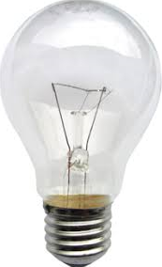
I. BẢN CHẤT CỦA DÒNG ĐIỆN TRONG KIM LOẠI
-
+
Nguồn điện Electricity supply
+
+
-
+
-
+
-
+
+
-
+
-
+
+
+
+
-
+
+
+
+
+
+
-
+
-
+
-
-
+
+
+
+
+
- Các êlectron hóa trị tách khỏi nguyên tử thành các êlectron tự do với mật độ n không đổi. Chúng chuyển động hỗn loạn tạo thành khí êlectron tự do choán toàn bộ thể tích của khối kim loại và không sinh ra dòng điện nào.

Slide 6
I. BẢN CHẤT CỦA DÒNG ĐIỆN TRONG KIM LOẠI
-
+
Electricity supply
$$\vec{E}$$
+
+
-
+
-
+
-
+
+
+
-
+
+
+
+
-
+
+
+
-
+
+
+
-
+
+
-
-
+
-
+
+
+
+
- Điện trường E do nguồn điện ngoài sinh ra, đẩy khí êlectron trôi ngược chiều điện trường, tạo ra dòng điện.
Dòng điện trong kim loại là dòng chuyển dời có hướng của các êlectron tự do dưới tác dụng của điện trường.
Hạt tải điện trong kim loại: electron tự do
Kết luận:

Slide 7
I. BẢN CHẤT CỦA DÒNG ĐIỆN TRONG KIM LOẠI
+
+
+
+
+
-
+
+
+
+
-
+
+
+
-
-
+
+
-
+
+
+
+
+
-
-
+
+
+
+
+
- Sự mất trật tự của mạng tinh thể cản trở chuyển động của êlectron tự do, là nguyên nhân gây ra điện trở của kim loại.

Slide 8
I. BẢN CHẤT CỦA DÒNG ĐIỆN TRONG KIM LOẠI
- Trong kim loại, các nguyên tử bị mất êlectron hóa trị trở thành các ion dương. Các ion dương liên kết với nhau một cách có trật tự tạo thành mạng tinh thể kim loại. Các ion dương dao động nhiệt xung quanh nút mạng.
- Các êlectron hóa trị tách khỏi nguyên tử thành các êlectron tự do với mật độ n không đổi. Chúng chuyển động hỗn loạn tạo thành khí êlectron tự do choán toàn bộ thể tích của khối kim loại và không sinh ra dòng điện nào.
- Sự mất trật tự của mạng tinh thể cản trở chuyển động của êlectron tự do, là nguyên nhân gây ra điện trở của kim loại.
Dòng điện trong kim loại là dòng chuyển dời có hướng của các êlectron tự do dưới tác dụng của điện trường.
Hạt tải điện trong kim loại: electron tự do

Slide 9
Nhiệt độ T₂ > T₁
E
+
+
+
+
+
Điện trở
+
+
+
+
+
+
+
+
+
+
+
+
+
+
+
E
Nhiệt độ T₁
Điện trở
+
+
+
+
+
+
+
+
+
+
+
+
+
+
+
+
+
+
+
+

Slide 10
II. Sự phụ thuộc của điện trở suất của kim loại theo nhiệt độ
Nhiệt độ tăng
Các ion kim loại càng dao động mạnh
Electron tự do va chạm nhiều hơn
Điện trở suất kim loại tăng

Slide 11
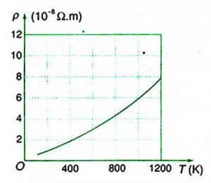
II. Sự phụ thuộc của điện trở suất của kim loại theo nhiệt độ
ρ=ρ₀[1+α(t-t₀)]
Trong đó:
α : hệ số nhiệt điện trở (K⁻¹)
ρ₀ : điện trở suất của kim loại ở t₀ (⁰C)
ρ : điện trở suất của kim loại ở t (⁰C)
* Chú ý: Hệ số nhiệt điện trở α của mỗi kim loại phụ thuộc vào:
- Nhiệt độ
- Độ sạch và chế độ gia công vật liệu đó

Slide 12
IIi. ĐIỆN TRỞ CỦA KIM LOẠI Ở NHIỆT ĐỘ THẤP VÀ HIỆN TƯỢNG SIÊU DẪN
Khi nhiệt độ giảm xuống thấp (gần 0 K) điện trở của kim loại đột ngột giảm mạnh. Khi nhiệt độ thấp hơn một nhiệt độ tới hạn T_{c} thì điện trở của một số kim loại và một số chất giảm xuống bằng 0.
=> Hiện tượng đó được gọi là hiện tượng siêu dẫn.
- Nhiều tính chất khác như từ tính và nhiệt dung cũng thay đổi đột ngột ở
nhiệt độ này. Ta nói rằng các vật liệu ấy đã chuyển sang trạng thái siêu dẫn.

Slide 13
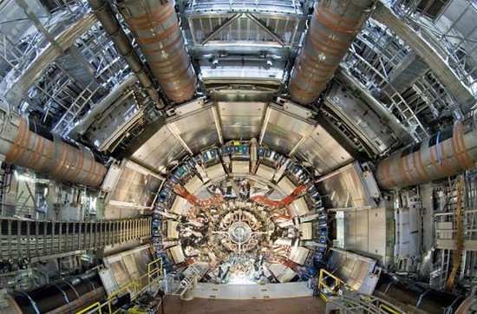
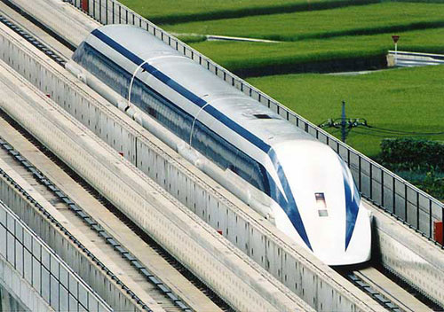
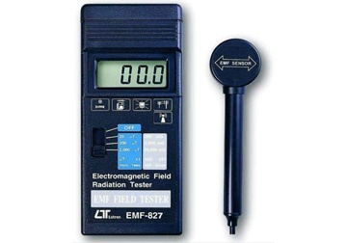
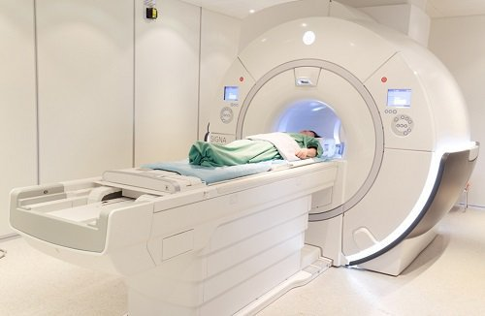
Ứng dụng thực tiễn hiện tượng siêu dẫn
Máy gia tốc
Tàu chạy trên đệm từ
Máy đo điện trường
Máy quét MRI

Slide 14
Iv. Hiện tượng nhiệt điện
- Hai đoạn dây kim loại có bản chất khác nhau được nối kín với nhau bởi hai mối hàn được gọi là một cặp nhiệt điện.
- Hiện tượng nhiệt điện là hiện tượng xuất hiện một suất điện động trong mạch của một cặp nhiệt điện khi hai mối hàn được giữ ở hai nhiệt độ khác nhau.
Suất điện động nhiệt điện:
Trong đó:
T₁: nhiệt độ ở đầu có nhiệt độ cao hơn (K)
T₂: nhiệt độ ở đầu có nhiệt độ thấp hơn (K)
α_{T}: Hệ số nhiệt điện động (V.K-1)
* Ứng dụng:
- Nhiệt kế nhiệt điện
- Pin nhiệt điện

Slide 15
SƠ ĐỒ TƯ DUY

